Slide 1
Změna klimatu Čísla a fakta
(diskuse)
Radim Tolasz
13. listopadu 2023
RECETOX Brno

Slide 2
CV
ČHMÚ od roku 1986
Absolvent MU (UJEP) Brno
Diplomová práce 1987 „Režim plavenin v povodí Odry“
Doktorská práce 2007 „Databázové zpracování klimatologických dat“
Autor a spoluautor (např. Atlas podnebí Česka)
2003 – 2011 Náměstek ředitele ČHMÚ
2012 – dosud vedoucí Oddělení klimatické změny
Spoluautor aplikace CLIDATA
Expert WMO pro klimatologická data a databáze
Zástupce ČR v IPCC
Externí výuka na OU od 1988

Slide 3
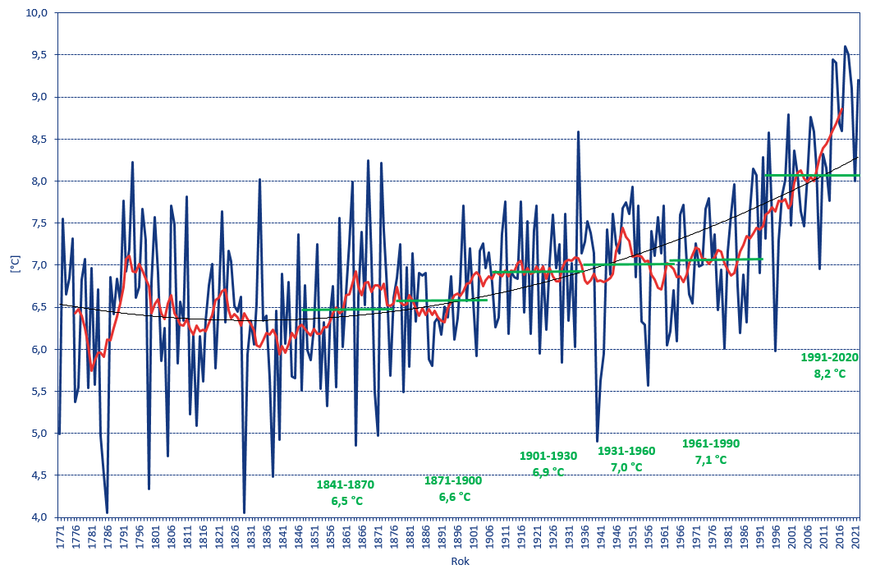
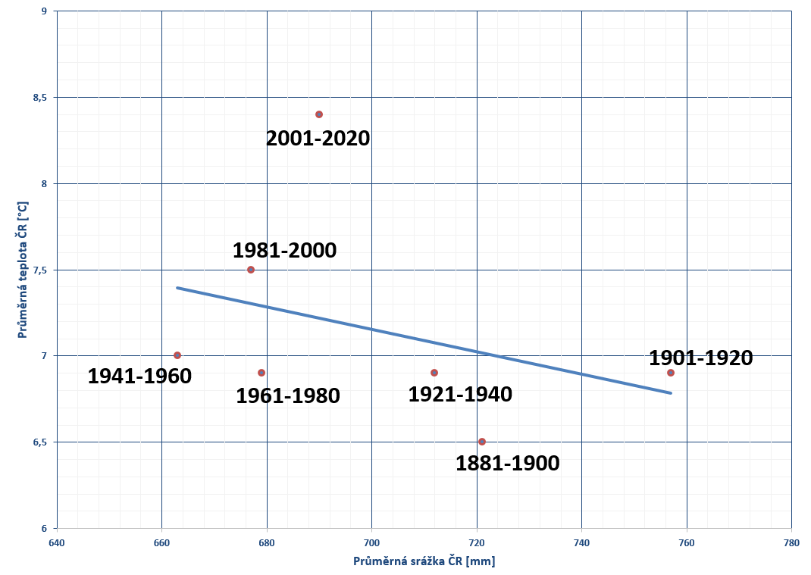
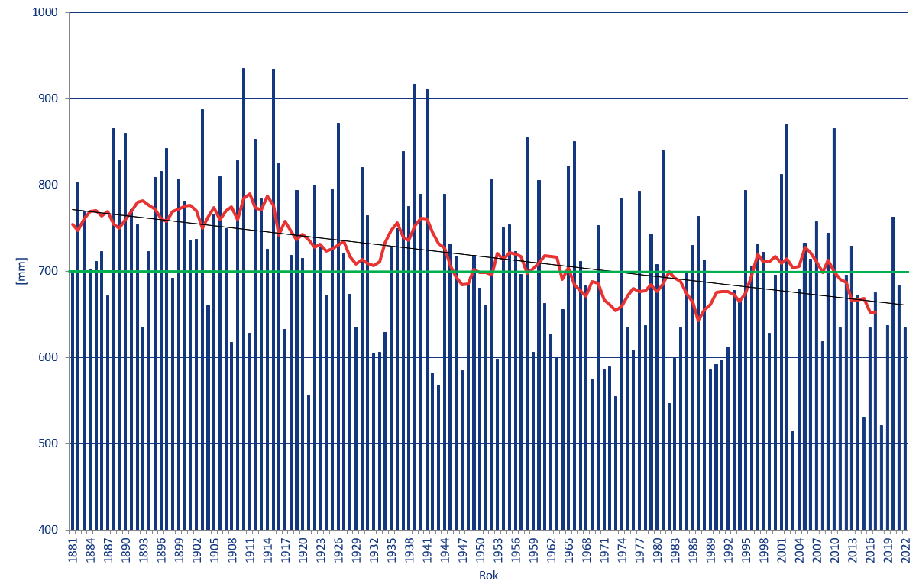
Teploty a srážky v ČR syntetická řada 1771/1881 až 2022

Slide 4
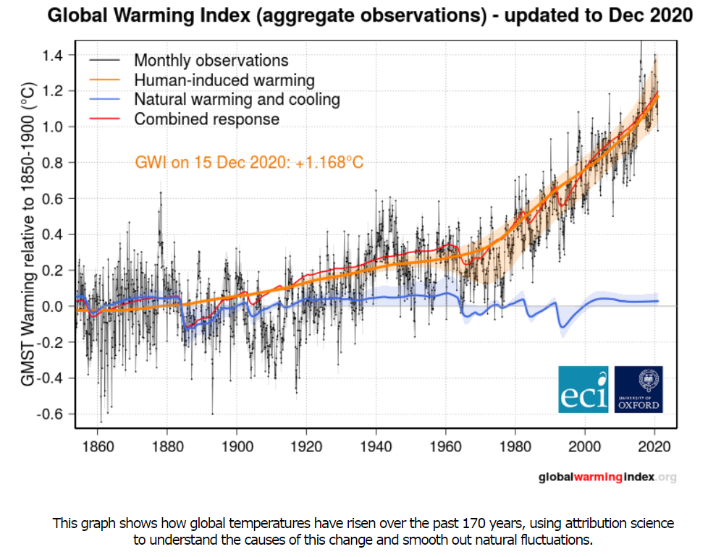
Klimatické faktory
Astronomické (Milankovičovy cykly)
  Sluneční záření
  Oběžné vlastnosti Země kolem Slunce
  Rotace Země a sklon zemské osy
  Impakty vesmírných těles
Geografické
  Zeměpisná šířka
  Rozložení pevnin a oceánů
  Všeobecná cirkulace atmosféry
  Oceánské proudy
  Sopečná činnost
  Nadmořská výška, tvary reliéfu, krajinný pokryv, složení atmosféry
Antropogenní
  Složení atmosféry
  Vlastnosti zemského povrchu (albedo, landuse)
}
oteplování

Slide 5
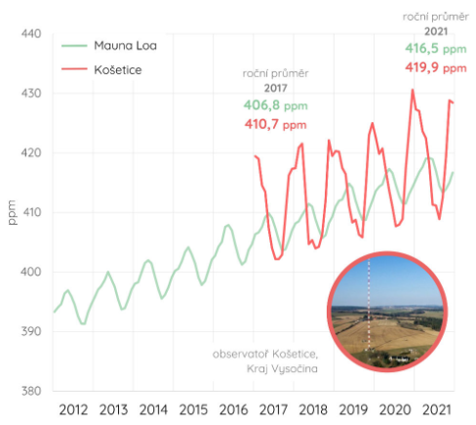
Klimatické faktory
Astronomické (Milankovičovy cykly)
  Sluneční záření
  Oběžné vlastnosti Země kolem Slunce
  Rotace Země a sklon zemské osy
  Impakty vesmírných těles
Geografické
  Zeměpisná šířka
  Rozložení pevnin a oceánů
  Všeobecná cirkulace atmosféry
  Oceánské proudy
  Sopečná činnost
  Nadmořská výška, tvary reliéfu, krajinný pokryv, složení atmosféry
Antropogenní
  Složení atmosféry
  Vlastnosti zemského povrchu (albedo, landuse)
}
oteplování

Slide 6
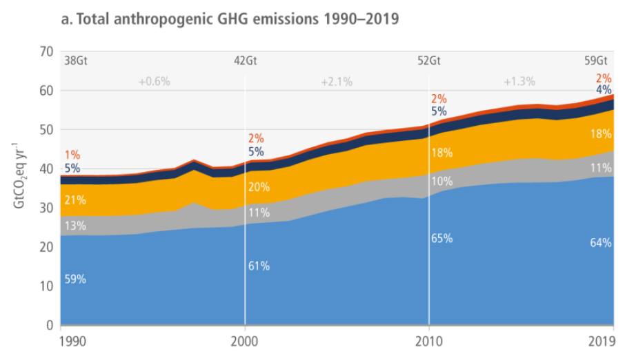
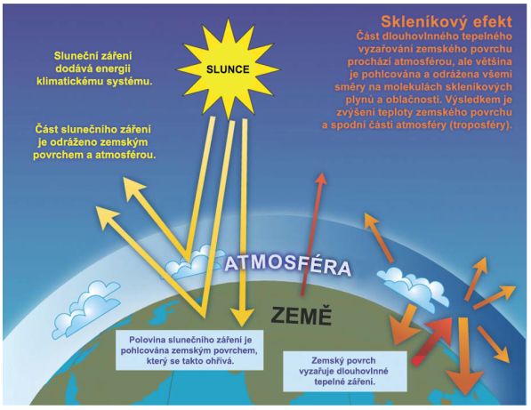
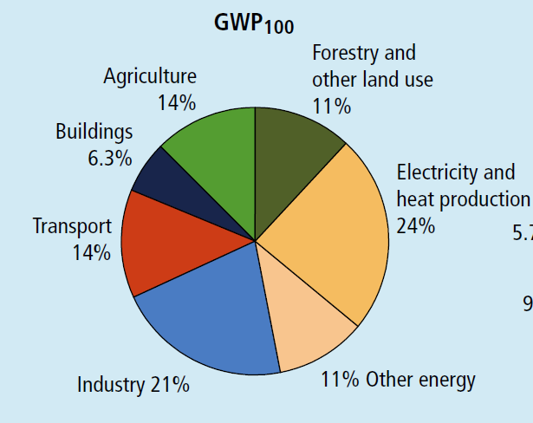
Skleníkové plyny
 | GHG ANO | GHG NE
Glob T_{AVG} | +15 °C | -18 °C
 | CO₂ | CH₄
1780 | 280 ppm | 0,7 ppm
2022 | 420 ppm | 2,1 ppm
 | +48 % | +200 %
IPCC AR6 WGIII (2022)

Slide 7
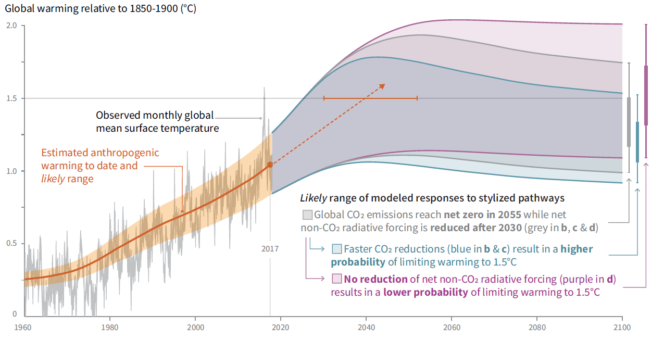
Adaptace & Mitigace

Slide 8
Snižování emisí GHG
(Kjótský protokol a Pařížská dohoda)
Kjótský protokol, podpis 1997 a ratifikace 2004, diferencované snižování, v průměru -5,2 %
Pařížská dohoda 12/2015 a ratifikace 11/2016
Aktuální závazky podle Pařížské dohody vedou v roce 2030 k emisím cca +10 % nad rok 2010
IPCC report „Oteplení o 1,5 °C“ z 10/2018
        Pro 1,5 °C
            Snížení emisí CO₂ o 45 % v roce 2030 oproti 2010, čisté nulové emise 2050
            Rychlé změny v energetice, využívání půdy, průmyslu, zemědělství, …
            Nedílnou součástí je CDR pro kompenzaci zbytkových emisí a případně pro negativní emise
        Pro 2 °C
            Snížení emisí CO₂ o 25 % v roce 2030 oproti 2010, čisté nulové emise 2075

Slide 9


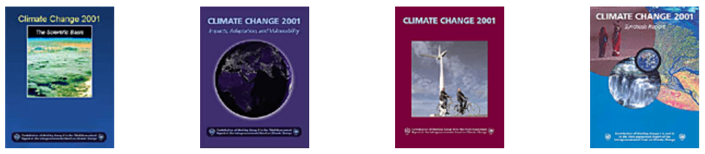

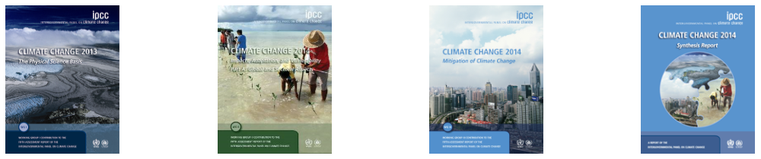
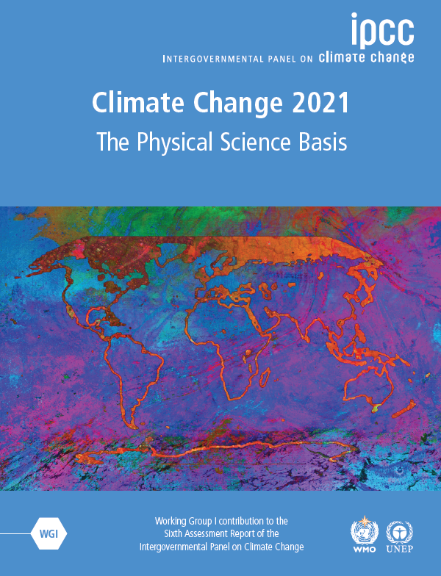

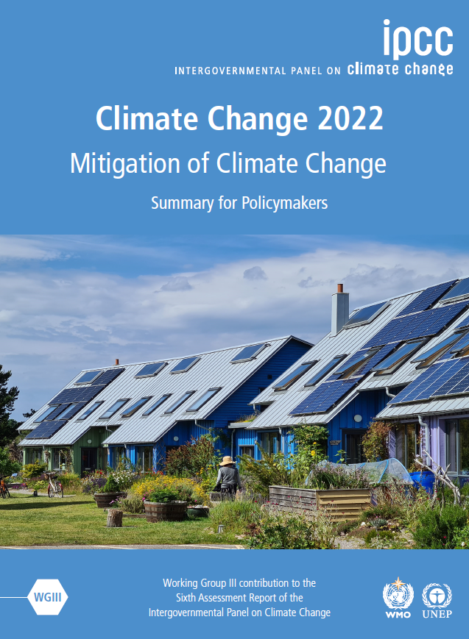
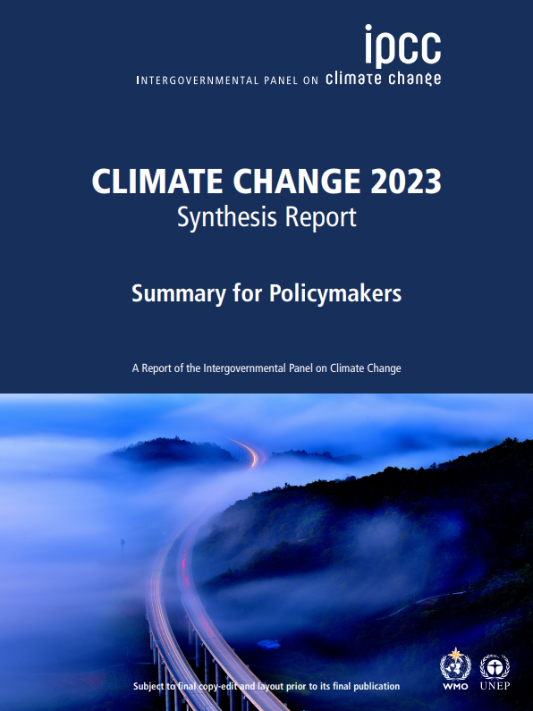
Hodnotící zprávy IPCC
  FAR (1990)
  SAR (1995)
  TAR (2001)
  AR4 (2007)
  AR5 (2014)
  AR6 (2021/2023)
  AR7 (2029 ???)
2x 1994
1x 1997
1x 1999
3x 2000
2x 2005
1x 2011
1x 2012
1x 2018
2x 2019
1x Climate Change and Cities
2021 – 2023
234 + 239 + 330 + 39 autorů (842)
2409 + 2042 + 2913 + 125 stran (7489)
Globální analýzy s regionálním pohledem
Multioborové vazby

Slide 10
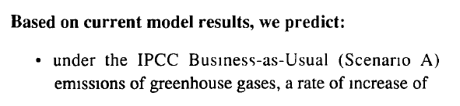
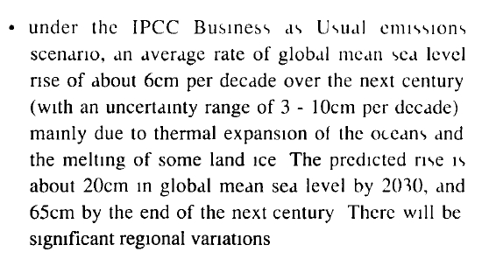
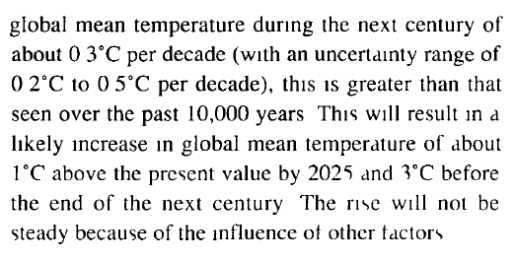
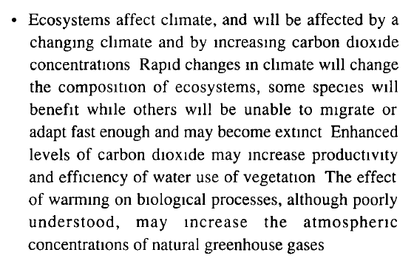
AR1 (1990): Climate Change
The IPCC Scientific Assesment

Slide 11
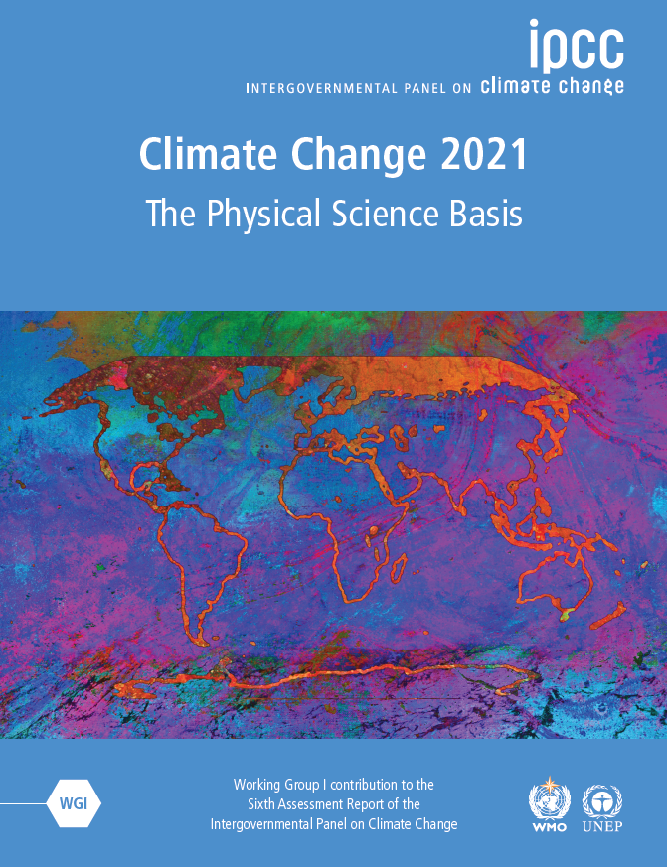
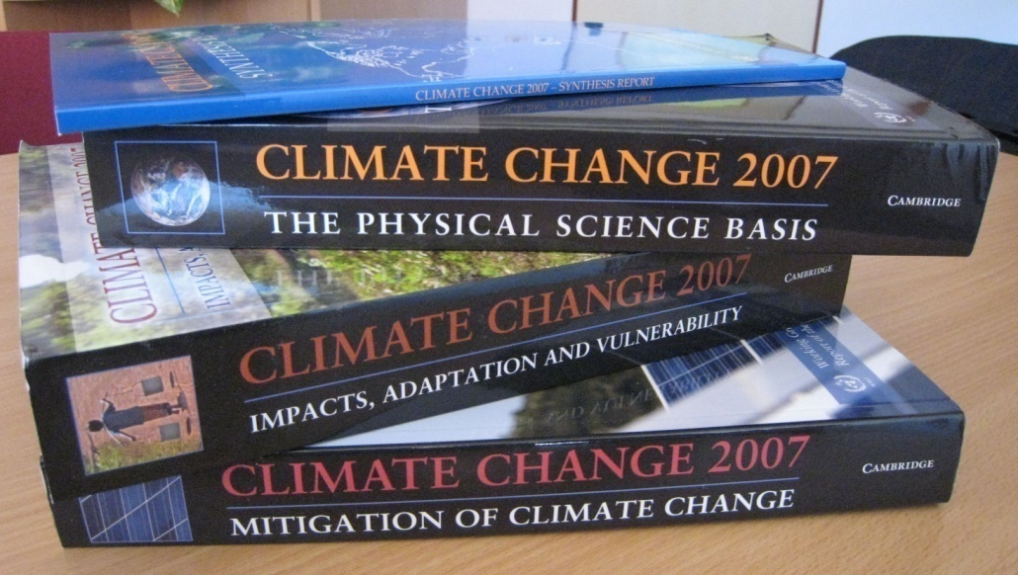
6. hodnotící zpráva IPCC (2021/2022/2023)
WGI
WGII
WGIII
Synthesis Report
Report
Technical Summary
Summary for Policy Makers

Slide 12
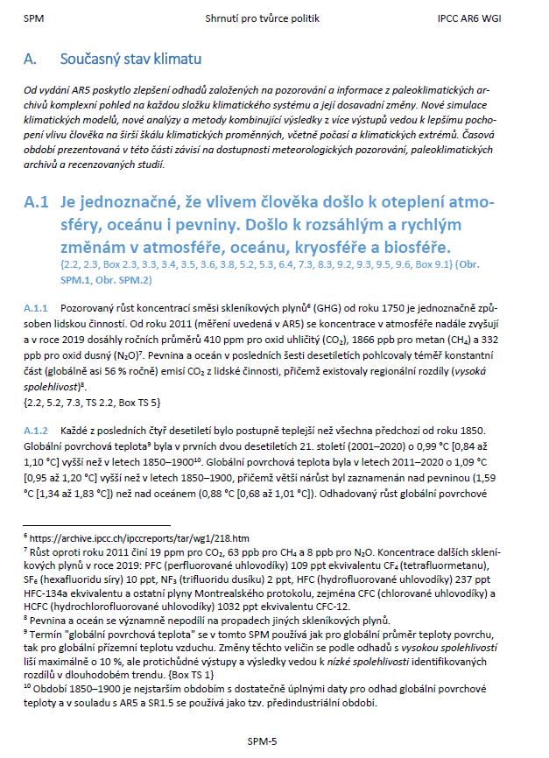
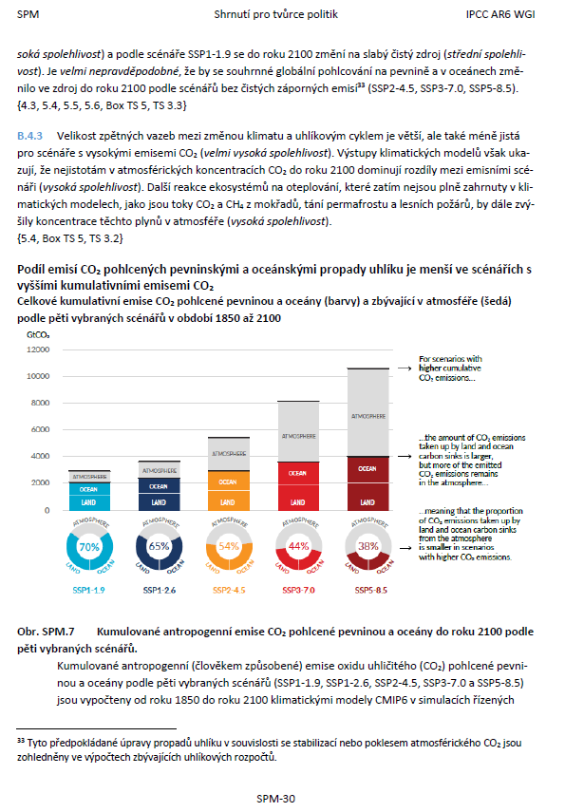
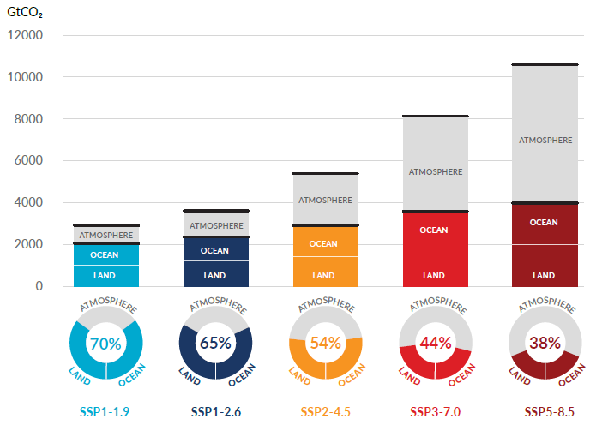

Slide 13
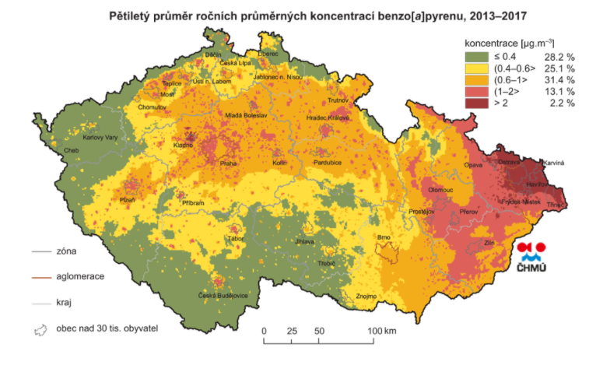
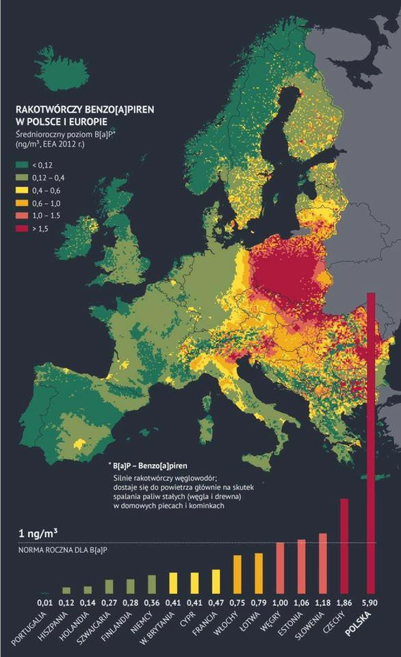
Změna klimatu a zdraví obyvatel
WHO upozorňuje na problémy hlavně v chudých oblastech
  dostupnost lékařské péče, přístup k čisté vodě a nezávadným potravinám, ochrana před extrémními výkyvy počasí a znečištěným ovzduším
Evropa a Česko?
  vlny horka, sezónní rozložení alergenních pylů, šíření infekčních chorob přenášených klíšťaty a komáry
  úzká souvislost se znečištěným ovzduším
  snížení emisí GHG sebou přináší snížení emisí prachu, karcinogenů, alergenů, …

Slide 14
Climategate
Kybernetický útok na Climate Research Unit (University of East Anglia), 2009
Uniklo cca 3000 dokumentů a 1000 emailů z období 1996–2009
Zveřejněno před COP15 v Kodani (12/2009)
…
Britské vyšetřování konstatovalo, že vědci porušili velmi přísný britský zákon o svobodném přístupu k informacím (FOIA, Freedom of Information Act)
  CRU požádalo dodavatele dat o souhlas s jejich zveřejněním
  ČHMÚ požádalo nejprve o zaslání kopie dat, které mají k dispozici a chtějí je zveřejnit
  ČHMÚ po analýze těchto dat se zveřejněním souhlasilo
Co se jednou ve veřejném prostoru objeví, už tam zůstává navěky…

Slide 15

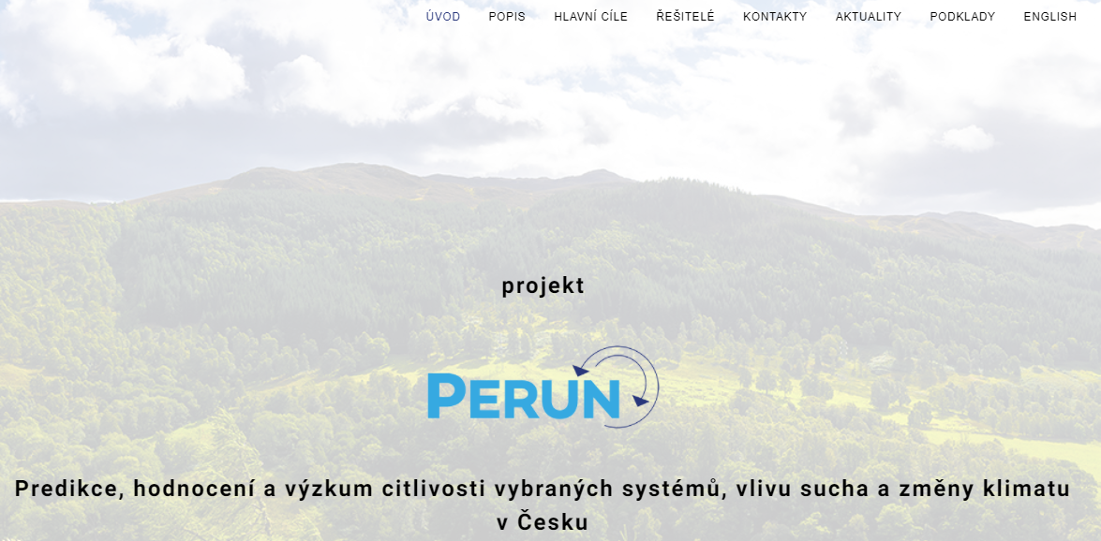
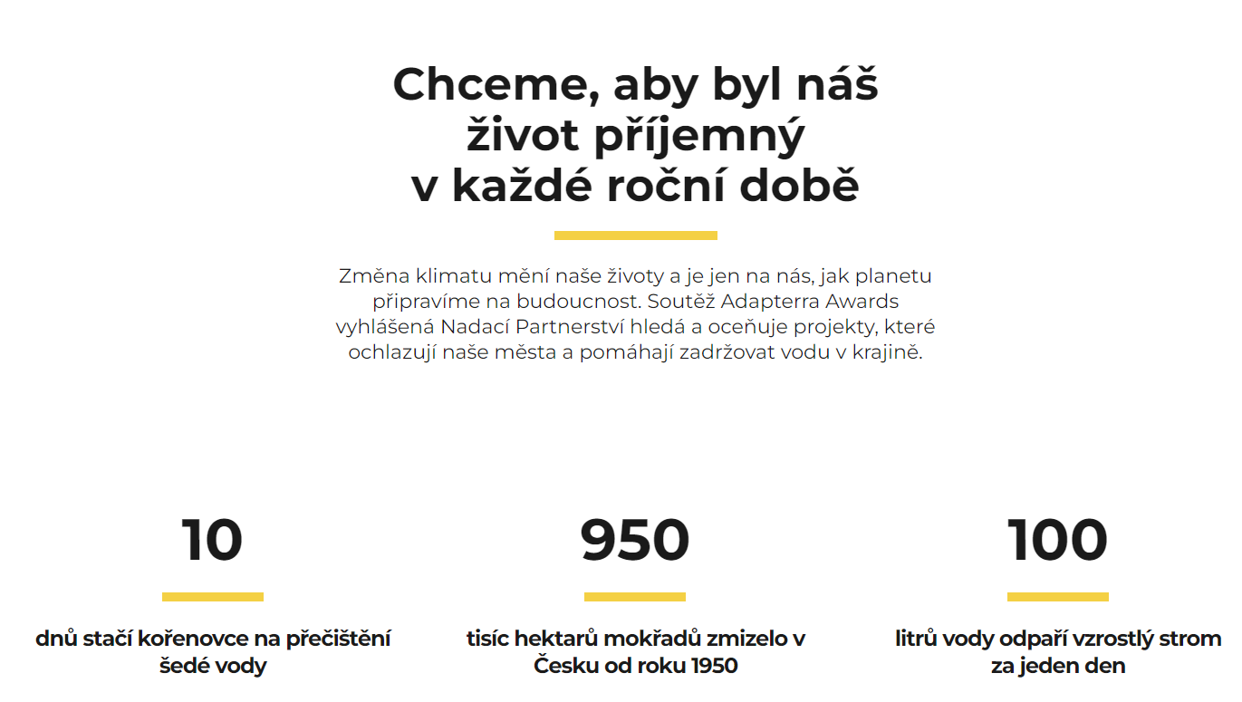
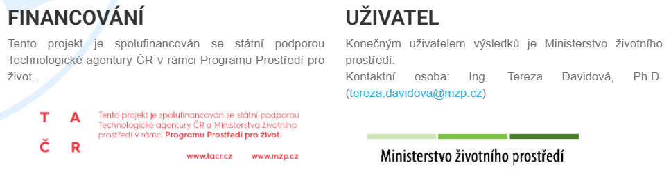
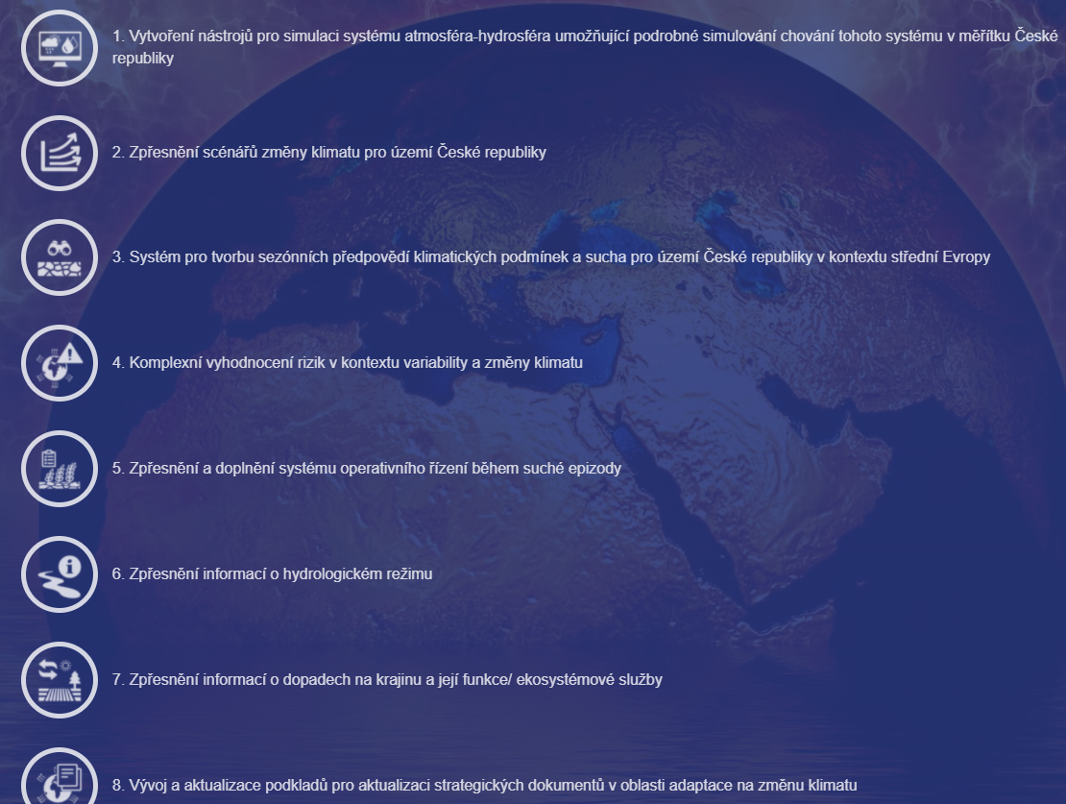
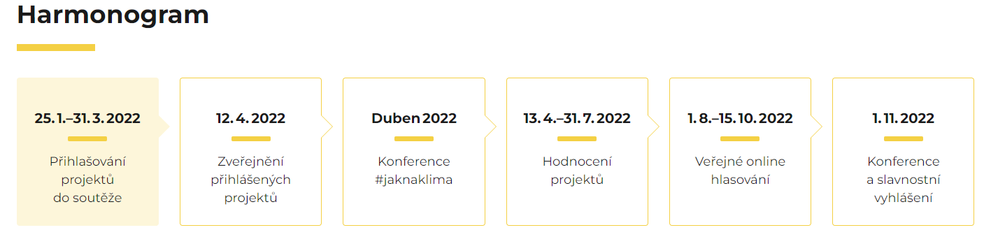

https://www.adapterraawards.cz/

Slide 16
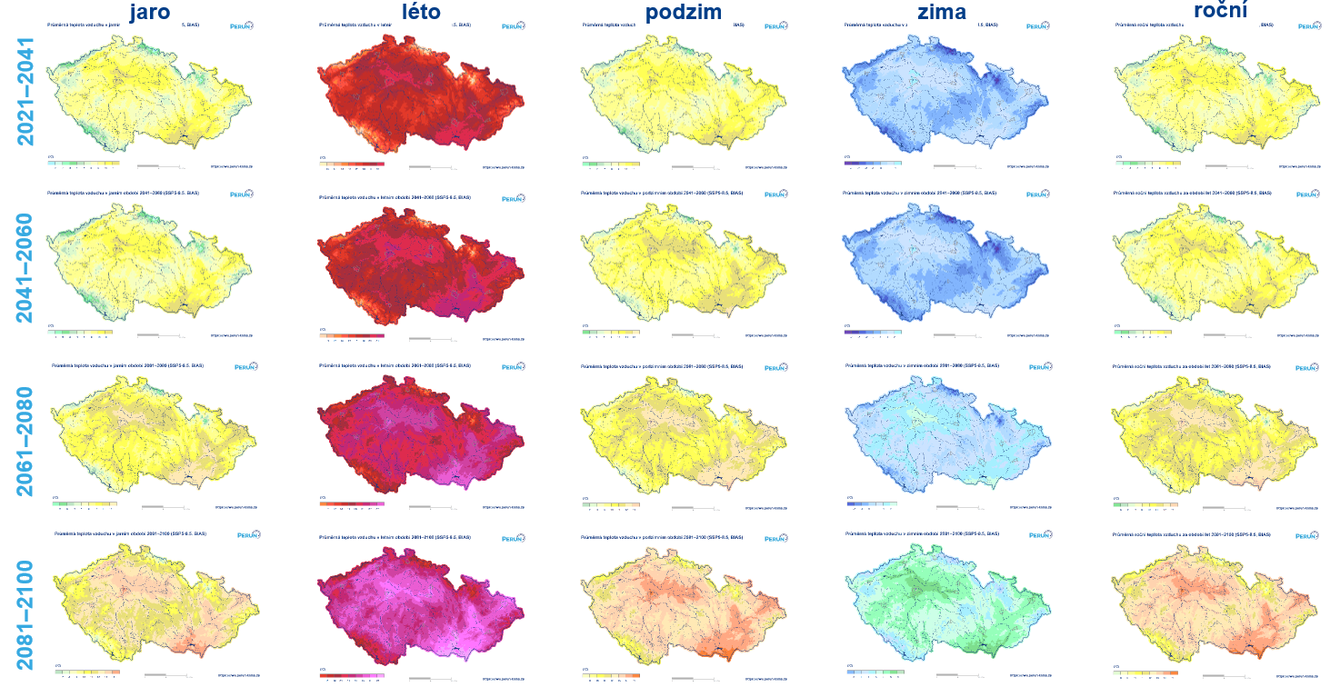
Průměrná teplota vzduchu v ČR, SSP5-8.5

Slide 17
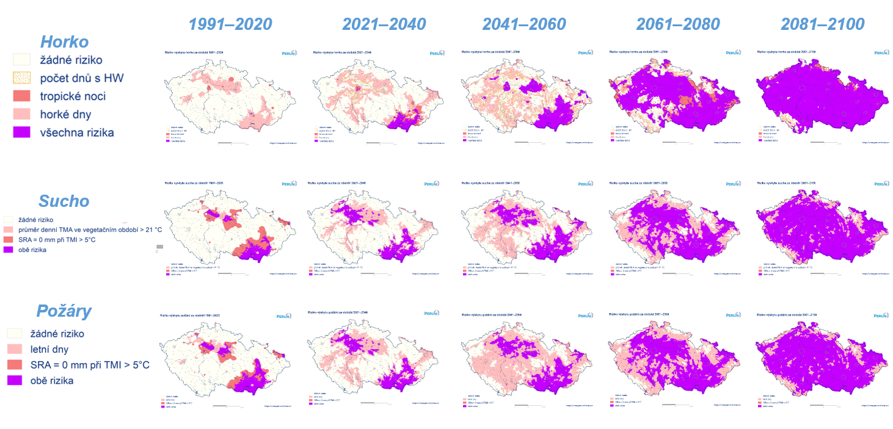
Sdružená rizika

Slide 18
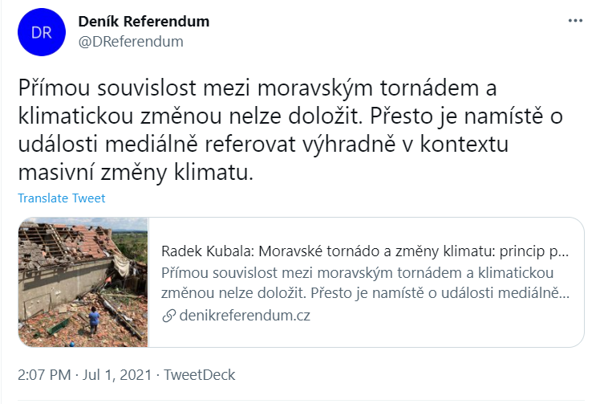
Omyly v diskusích o změně klimatu
Vliv skleníkových plynů na oteplování je nepotvrzená hypotéza
Množství CO2 je zcela zanedbatelné a není to škodlivina
Největší vliv na oteplování má vodní pára, protože je to nejvýznamnější skleníkový plyn
Klima se měnilo vždy
Nemůžeme poroučet větru dešti
Grónsko bylo za Vikingů zelené
Kolem Antarktidy je více ledu a tedy se ochlazuje
Když přestaneme v Evropě létat a jíst maso, tak to pomůže klimatu
Neumíte předpovědět počasí na zítřek, a předpovídáte do konce století
Když přeletíme z New Yorku do Los Angeles, tak se oteplí o 20 °C a přežijeme to

Slide 19
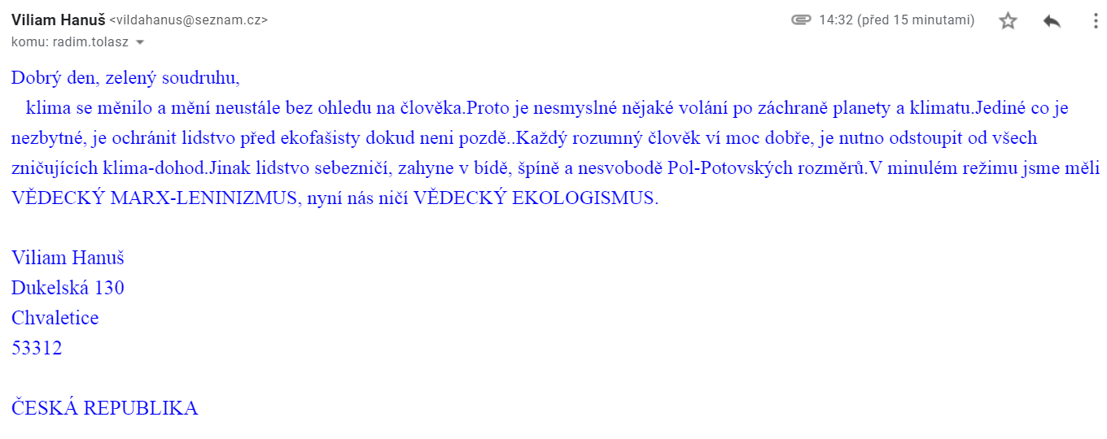

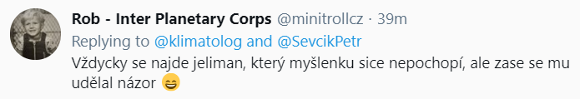

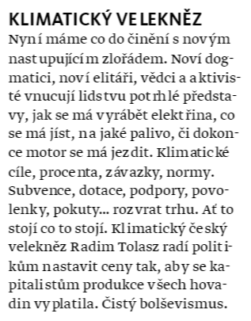
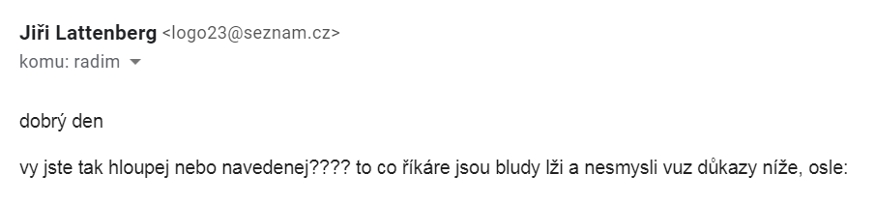
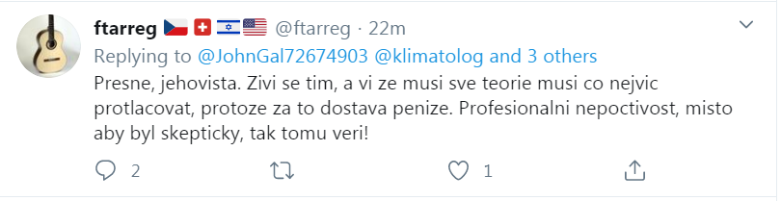
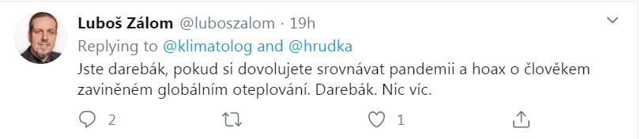
Klimatická diskuse v Česku

Slide 20

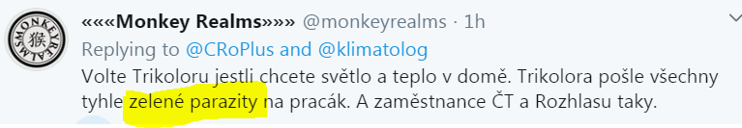
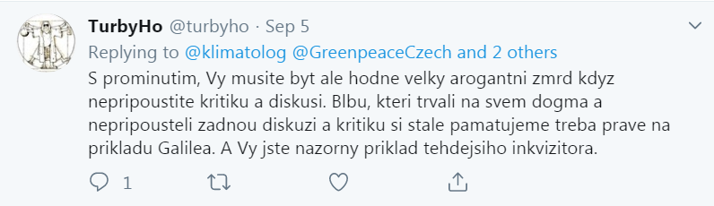
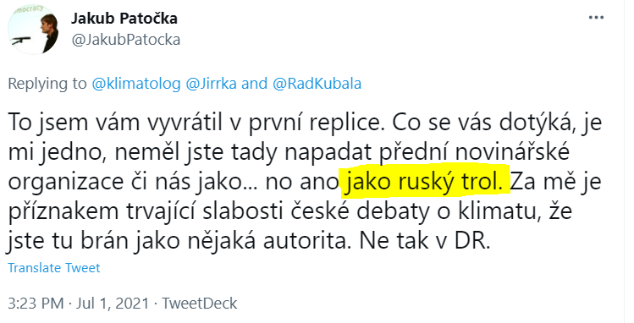
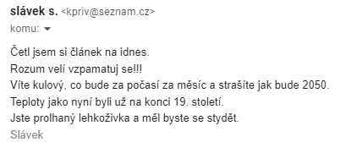
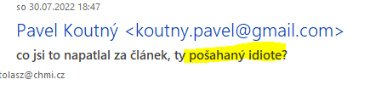
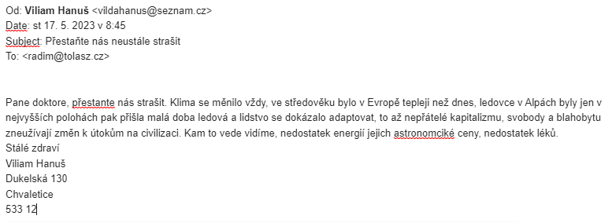
Klimatická diskuse v Česku

Slide 21
Změna klimatu Čísla a fakta
(diskuse)
Radim Tolasz
13. listopadu 2023
RECETOX Brno

